Slide 1
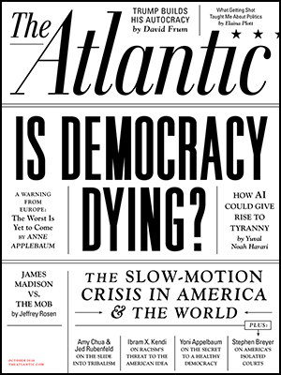
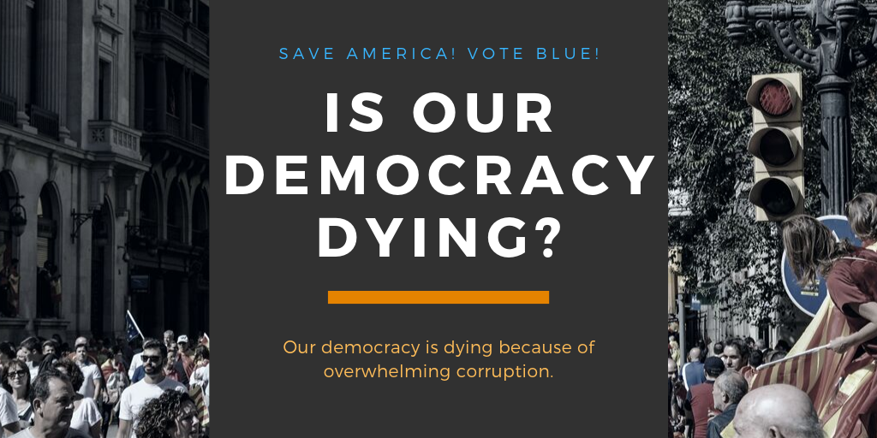
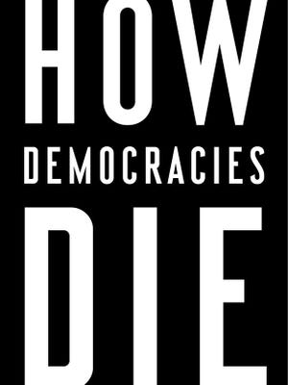
Isu-Isu Aktual Demokrasi Kita
Public Webinar / Diskusi Publik On Line
TEMA: ”Isu-Isu Aktual Demokrasi Kita”. Hari Jum'at/24 Juli 2020/ Waktu: 14.00 WIB s/d Selesai. Media : Cloudx
Narasumber : Dadang Darmawan, M.Si, Pelaksana CRESDEPS FISIP UMA

Slide 2
Pengantar
Sejak umat manusia memasuki era-postmodernism 1970-an hingga sekarang dengan beragam tanda seperti kemunculan post-truth society, medsos, hoax, simulacra, dan seterusnya, dalam konteks demokrasi sesungguhnya kita telah memasuki era Demokrasi yang penuh dengan turbulensi.
George Orwell mengatakan "In time of universal deceit, telling the truth will be a revolutionary act“ (di zaman penipuan universal ini, mengatakan kebenaran adalah suatu tindakan revolusioner)

Slide 3
Demokrasi yang digadang-gadang pembawanya sebagai suatu sistem yang tepat dalam melahirkan pemimpin/kepemimpinan yang mensejahterakan rakyat, semakin lama semakin jauh dari harapan, penuh dengan kecacatan dan berdampak buruk bagi seluruh mahluk alam.
Tidak terkecuali di Indonesia, demokrasi politik yang dihelat melalui penyelenggaraan Pemilu/Pilkada rutin sejauh ini justru hanya menghasilkan dampak buruk dalam seluruh lapangan kehidupan (ipoleksosbudhukumlingkungan, dls).

Slide 4
Terlebih pada era reformasi (1999-2020) yang paradoks, yang awalnya diprediksi akan “menyelamatkan” nasib bangsa Indonesia dari Bahaya rezim Orde Baru (1966-1998), namun ternyata justru semakin membuat kehidupan masyarakat terpuruk (kerusakan SDA, masalah sosial, korupsi, hutang, krisis ideologi/krisis kepercayaan/kepemimpinan juga krisis demokrasi).
Sejak Pemilu 1999 dan dimulainya era Pilkada Langsung (pertama kali diselenggarakan bulan Juni 2005, di Kab. Kutai Kartanegara, Kalimantan Timur) berbagai isu-isu politik dalam Pemilu/Pilkada muncul silih berganti dan bertumpuk, yang justru semakin memperkeruh suasana dan berdampak buruk.

Slide 5
Karenanya Isu-isu politik yang bermotif kepentingan kelompok/pribadi hanya untuk kekuasaan semata, jelas akan menghilangkan dimensi pendidikan, literasi ataupun kualitas demokrasi.
Padahal secara fungsional Isu sangat erat berhubungan dengan Sosialisasi, Partisipasi dan Komunikasi Politik yang disosialisasikan baik melalui jalan DIKPOL maupun indoktrinasi.

Slide 6
Isu Aktual Demokrasi Kita
(Pemilu/Pilkada 1999-2020)
Secara umum terjadi perubahan isu yang dominan dalam setiap Pemilu/Pemilukada kita sejak 1999 sampai 2019, dimana perubahan tersebut mengikuti situasi lingkungan yang berkembang pada saat itu.
1999 : Isu dominannya adalah “reformasi/ perubahan”, yaitu perubahan dari sistem politik Orba yang tertutup/ antidemokrasi/ militeristik/ sentralis menuju sistem politik yg reformis, demokratis, transparan dan sipil.
  Perubahan Golkar menjadi Parpol
  Menangnya PDIP mengalahkan Golkar, dan naiknya kaum reformis ke tampuk Kekuasaan (Eksekutif/legislatif)
  Terjadinya Perubahan Kebijakan Pro-Reformasi 1999-2004
  Otonomi Daerah (Manajemen & Efisiensi SDM/A Lokal & Demokrasi Lokal

Slide 7
  2004-2009 : Isu dominannya adalah “kekuasaan”, yaitu terjadinya perebutan kekuasaan kaum reformis, kegagalan kekuasaan sipil (Mega/Gusdur/Amin), menguatnya kembali calon berlatar militer, pencitraan, dan konsultan politik.
    Pecahnya kekuatan Sipil
    SBY terpilih sebagai Presiden RI mengalahkan Megawati
    PDIP menjadi kekuatan Oposisi
    Kelompok Parpol Islam masuk Kabinet
    2009 : Isu dominannya masih seputar “perebutan kekuasaan”,
    Penggunaan mesin birokrasi oleh Petahana,
    Menguatnya politik uang, dan
    Menguatnya politik pencitraan dan formalisme politik
    Menguatnya Konsultan Politik

Slide 8
2014-2019 : Isu dominannya seputar “perubahan, dari citra kepada fakta”, “perebutan kekuasaan antar kelompok dominan”, meningkatnya politik uang, pencitraan, pemanfaatan birokrasi, politik identitas/agama.
  Terpilih Jokowi yang “ndeso” apa adanya, sebagai Presiden RI 2014-2019
  Perubahan anti kemapanan/petahana
  Politik uang menggurita,
  Perebutan kekuasaan oleh kelompok dominan,
  Pemanfaatan mesin birokrasi/aparat,
  Politik identitas/agama,
  Politik Dinasti
  Politik Agama Versus Politik Kebangsaan

Slide 9
Tahun 2020 : sejauh yang dapat kita catat di lapangan, terdapat 5 (lima) isu aktual yang muncul dalam demokrasi kita utamanya dalam pelaksanaan Pemilukada 2020 yang diselenggarakan oleh KPUD di 271 Provinsi/Kabupaten/Kota seluruh Indonesia, yaitu : 1. Isu tentang Politik Dinasti, 2. Isu tentang Politik Petahana, 3. Isu tentang Politik Identitas, 4. Isu Pemilu 2020 Ditengah Pandemi, dan 5. Isu Politik Uang dalam Pilkada.
  Majunya Gibran dan Bobby Nasution
  Pemanfaatan Dana/Bansos Covid-19 oleh Petahana
  Politik identitas (SARA) tetap Menguat
  Pemilu ditengah pandemi yang menguntungkan partai besar, prediksi anjloknya partisipasi pemilih, dan politik uang

Slide 10
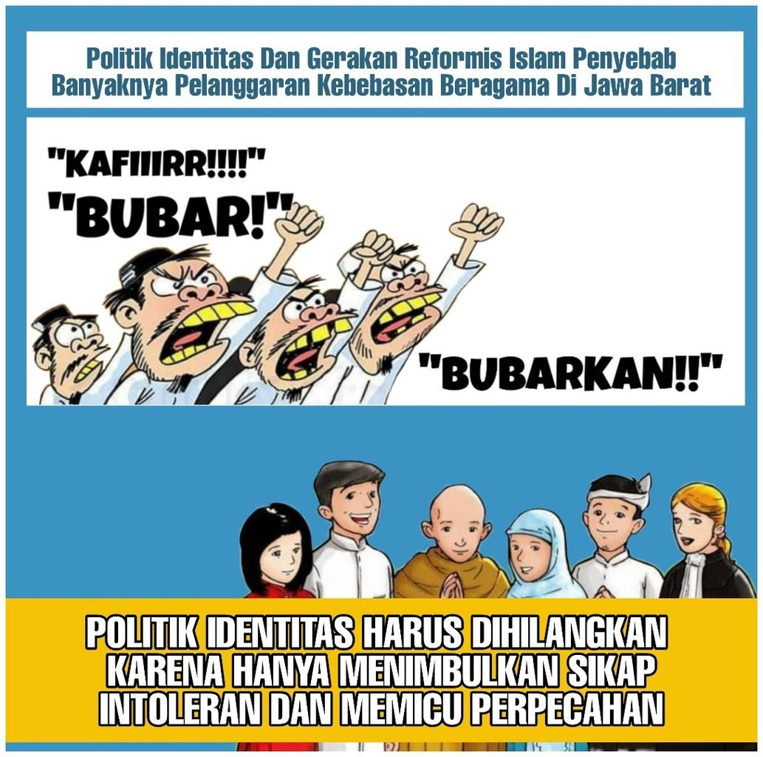
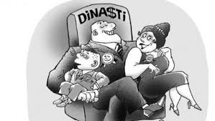

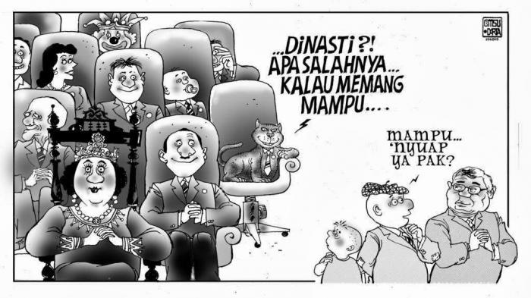


Slide 11
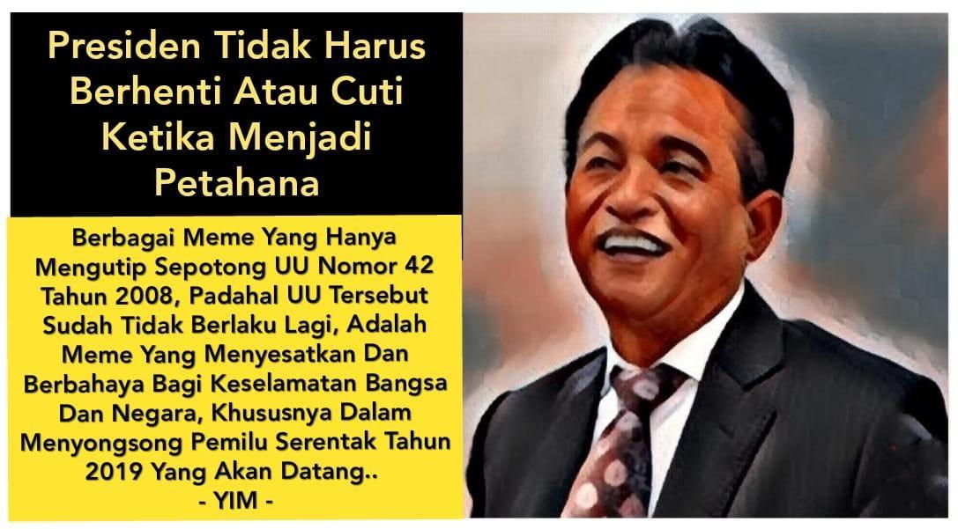
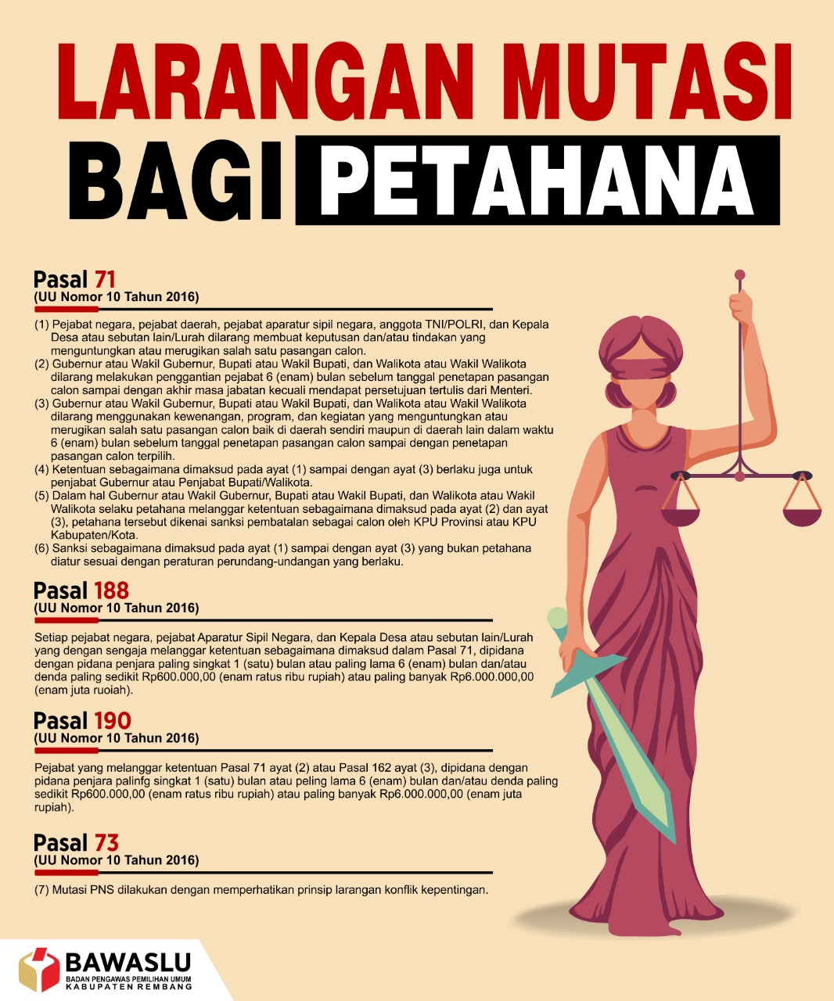
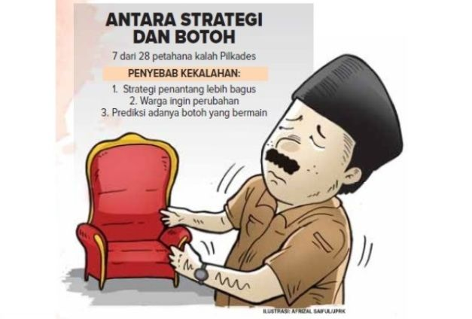

Slide 12
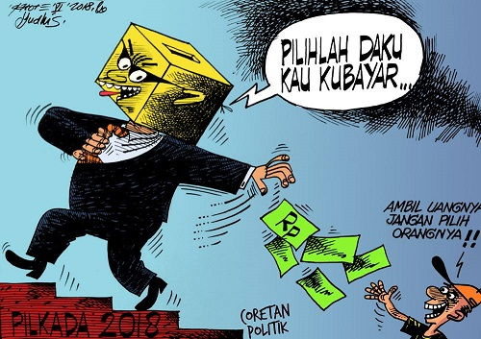

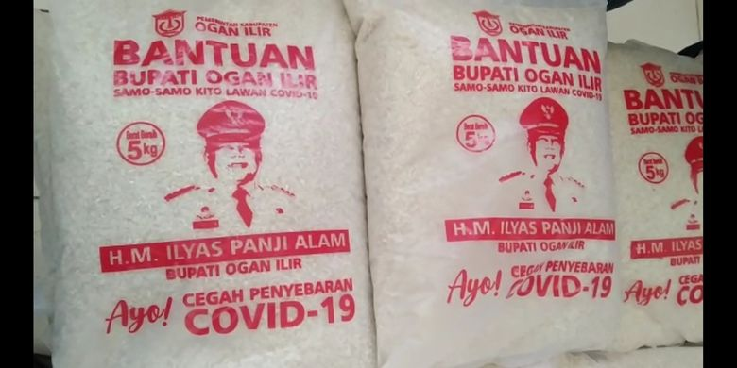


Slide 13
Simpulan : Apa yang Terjadi?
Isu-isu yang muncul dalam konteks Demokrasi kita lebih mencerminkan kepentingan kelompok demi mencapai kekuasaan dengan menegasikan pendidikan, penyadaran, dan literasi politik ketengah masyarakat.
Akibatnya Isu-isu yang dikelola oleh seluruh kelompok yang bertikai lebih bersifat agitasi dan propganda politik untuk “membunuh” lawan politik.
Isu-isu negatif maupun isu-isu hitam justru lebih dominan dikembangkan dengan berbagai media yang ada membanjiri informasi yang masuk ke masyarakat.

Slide 14
Suasana ini mirip seperti yang digambarkan oleh seorang marxis perintis Rusia, Plekhanov, yang menunjukkan bagaimana para propagandis dan agitator bekerja “Seorang propagandis menyajikan banyak gagasan ke satu atau sedikit orang; seorang agitator menyajikan hanya satu atau sedikit gagasan, tetapi menyajikannya ke sejumlah besar orang (massif).
Agitasi memfokuskan diri pada sebuah isu aktual, berupaya ‘mendorong’ suatu tindakan terhadap isu tersebut. Propaganda berurusan dengan penjelasan gagasan-gagasan secara terinci dan lebih sistematis.

Slide 15
Doktrin lama dari teori agitasi dan propaganda yg dianut oleh Jozef Goebbels, Menteri Propaganda Nazi pada zaman Hitler di Jerman, mengatakan: “Sebarkan kebohongan berulang-ulang kepada publik. Kebohongan yang diulang-ulang, akan membuat publik menjadi percaya.” Tentang kebohongan ini, Goebbels juga mengajarkan bahwa kebohongan yang paling besar ialah kebenaran yang diubah sedikit saja.
Fokus utama pada doktrin lama teori agiprop tersebut adalah “kebohongan yang diulang-ulang”, yang akhirnya akan diterima sebagai “kebenaran”.

Slide 16
Isu-isu politik dengan demikian ditujukan untuk mensasar para pemilih emosional yang miskin kognisi (Bounded Rationality yaitu teori tentang perilaku manusia yang memilih karena dihadapkan pada keterbatasan kognitif. Khususnya karena keterbatasan informasi tentang hal yang dipilih. BR bertujuan menghadirkan atau membentuk perilaku heuristic/penyelidikan terhadap target sehingga menjadi rujukan (affect refferal) secara emosional.
Karenanya semua kontestan penyebar Isu negatif/kampanye hitam masih percaya bahwa Isu Korupsi, SARA, Netralitas Petahana, Dinasti, Uang bisa secara efektif mempengaruhi pemilih, meskipun akan menimbulkan dampak yang sangat buruk pada masyarakat.

Slide 17
Dengan demikian demokrasi kita sesungguhnya telah merepresentasikan kematian nalar publik yang cukup parah, berlakunya hukum dagang pandir “bohong dijual dengan tipu dibeli dengan dusta” sebagai transaksi, yang menjadi pertanda awal telah matinya demokrasi kita.
Seandainya ada solusi, maka sejauh ini beberapa hal yang dapat dilakukan untuk menghentikan dampaknya adalah dengan cara : melakukan pendidikan politik, adanya endorsement/dukunga dari kelompok bijak, adanya persaudaraan/ kekerabatan yang saling mengingatkan ke arah kebaikan, yang juga akan menghadapi tantangan yang tidak mudah untuk diimplementasikan.

Slide 18

Terima
Kasih

